Slide 1
資安倫理宣導資料
引用自中小學網路素養與認知網站
https://eteacher.edu.tw/Posters.aspx (請依需求篩選使用)

Slide 3
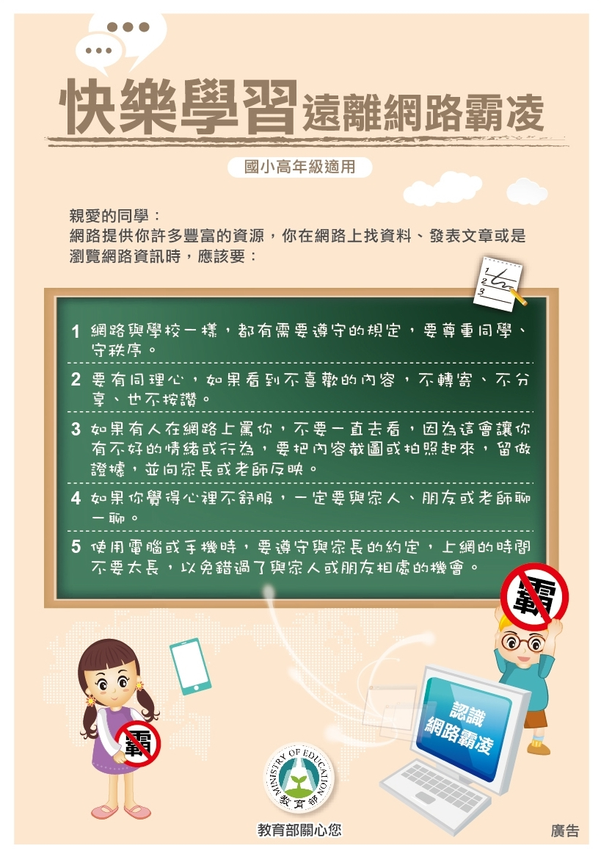

Slide 4
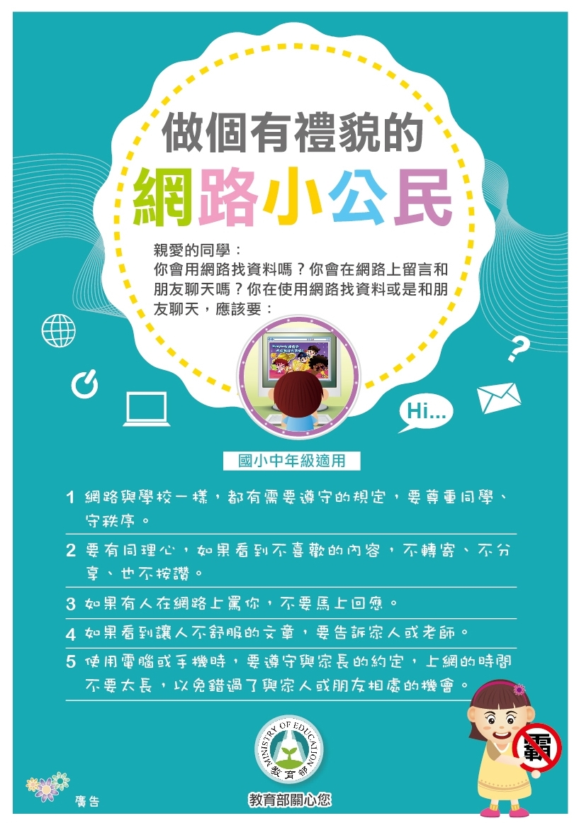

Slide 5
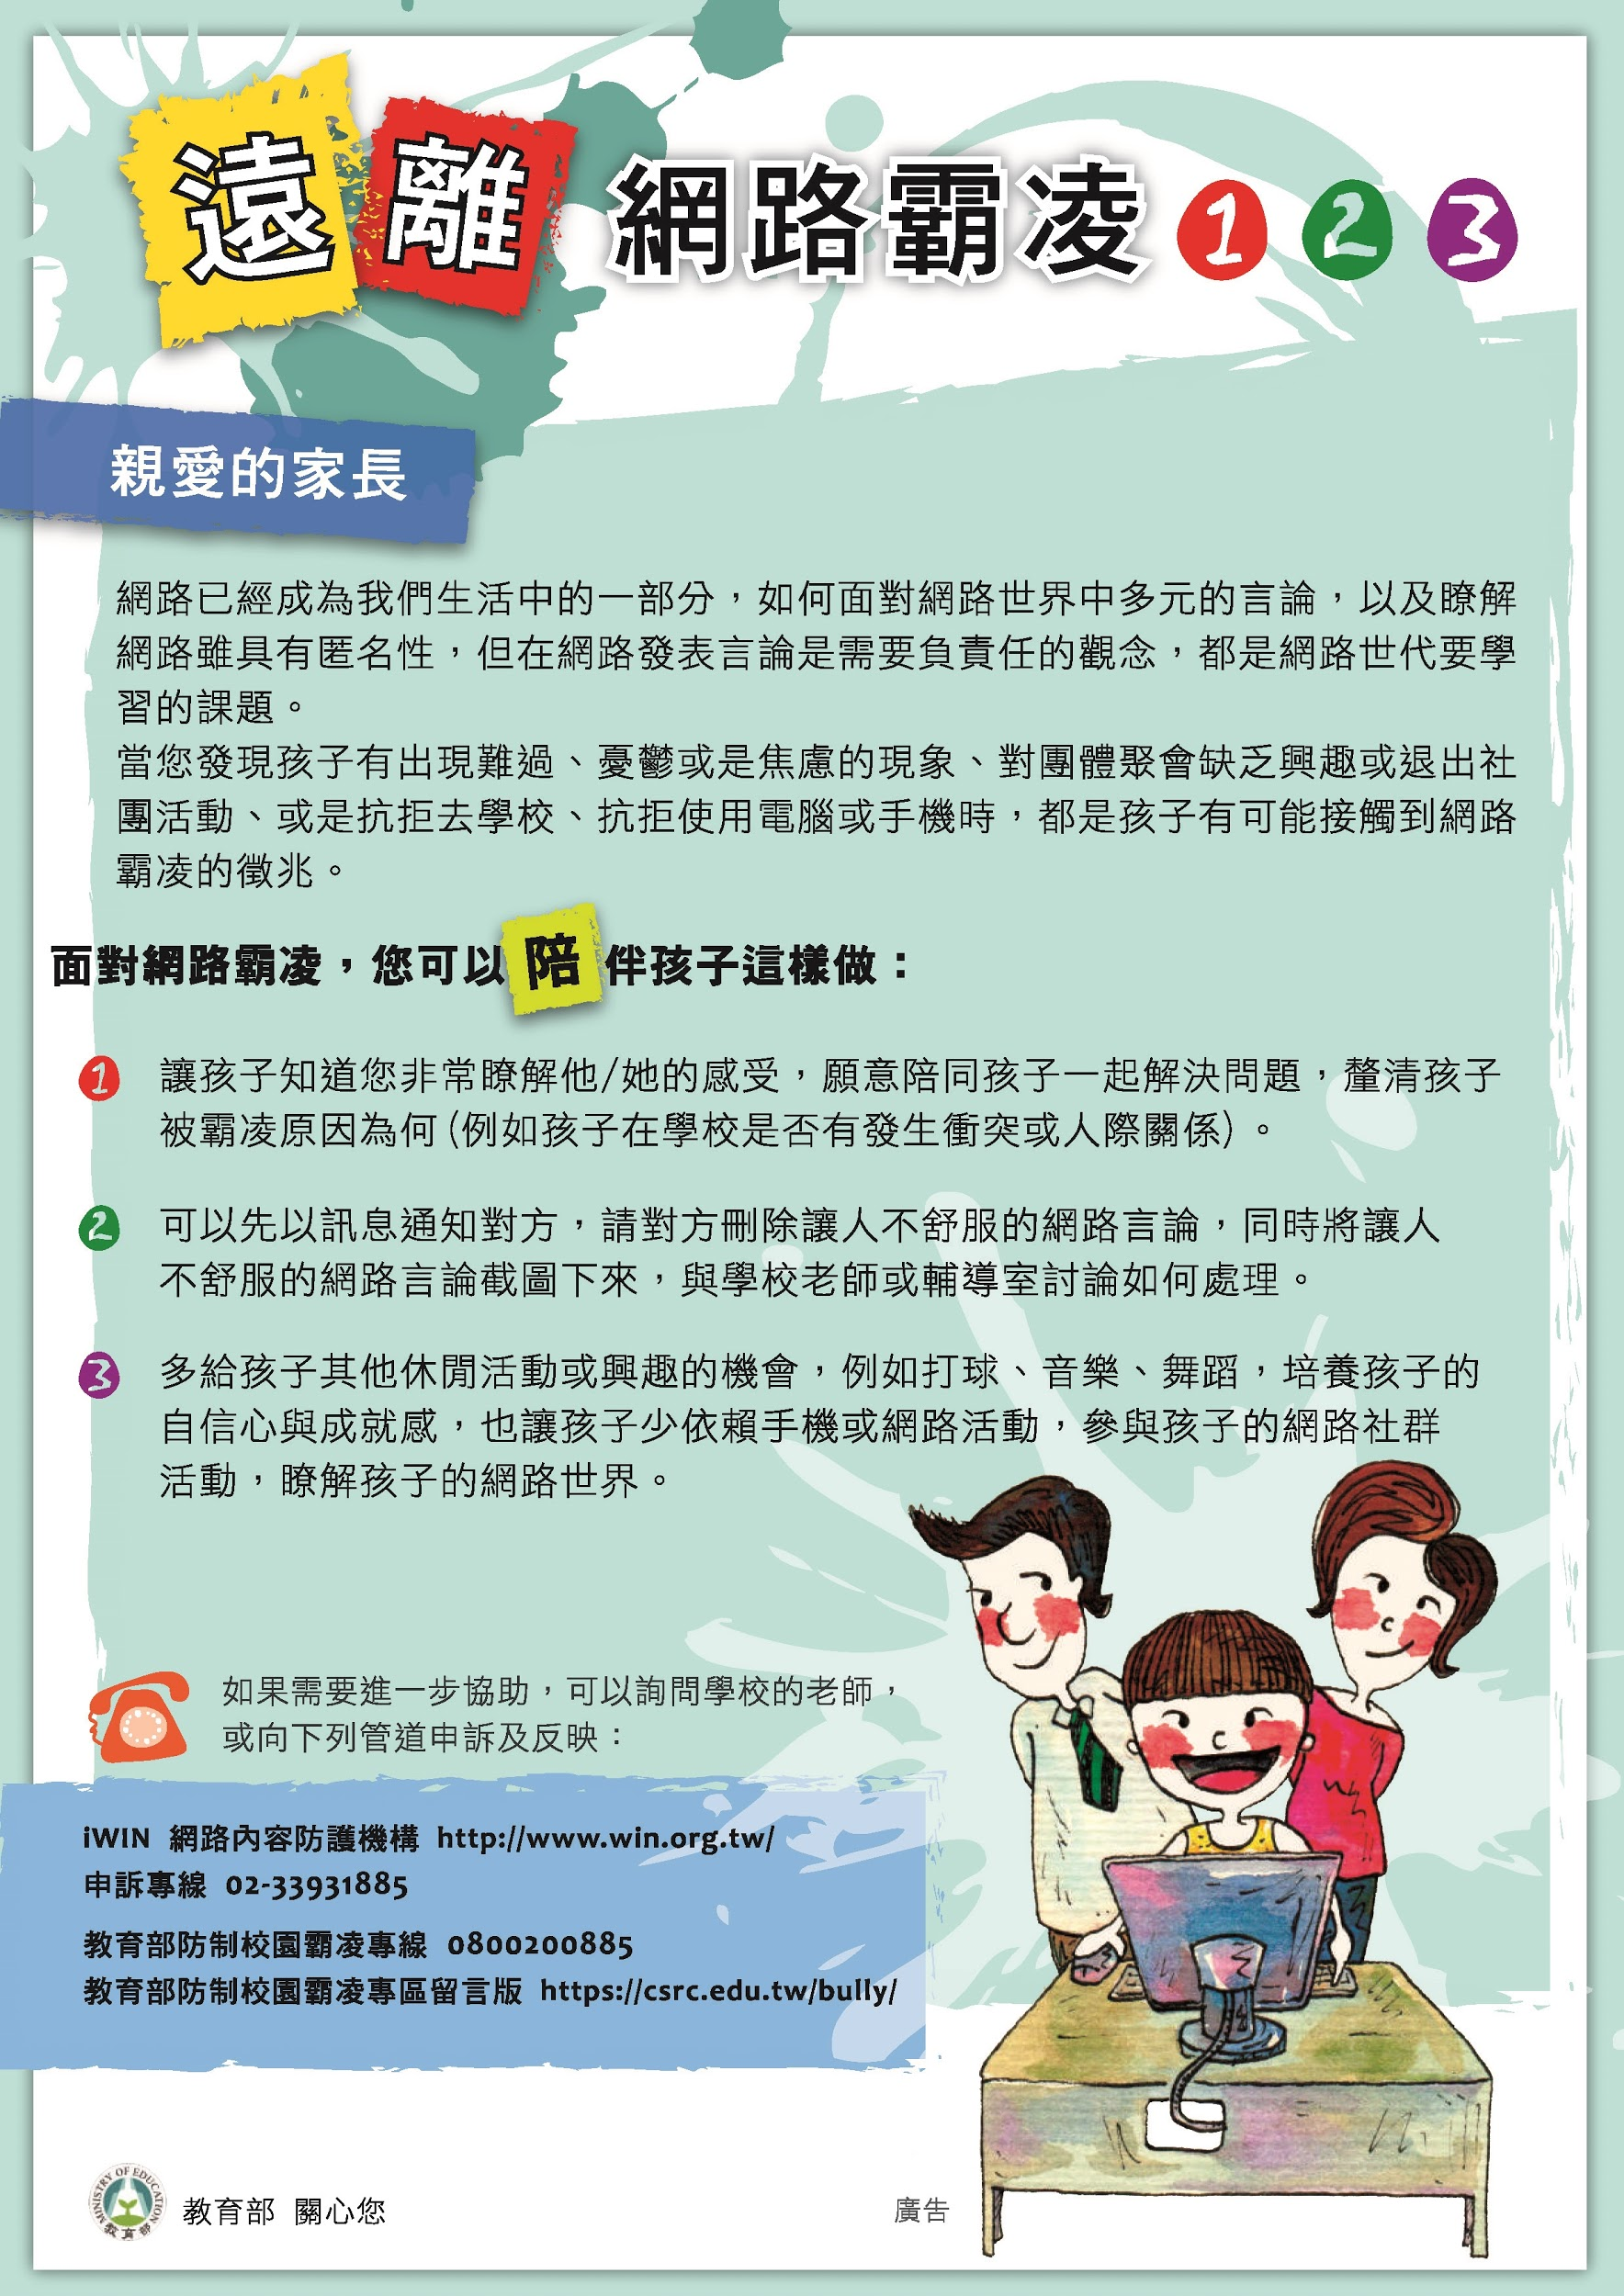

Slide 7
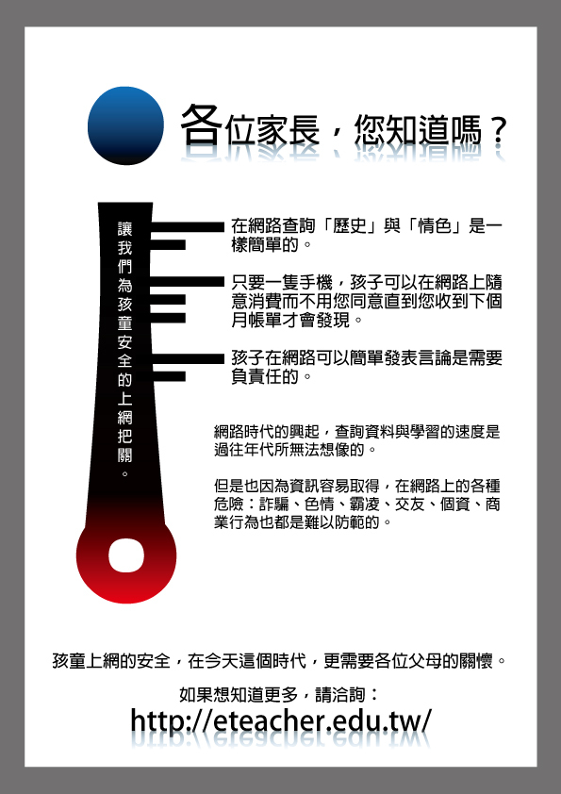

Slide 8
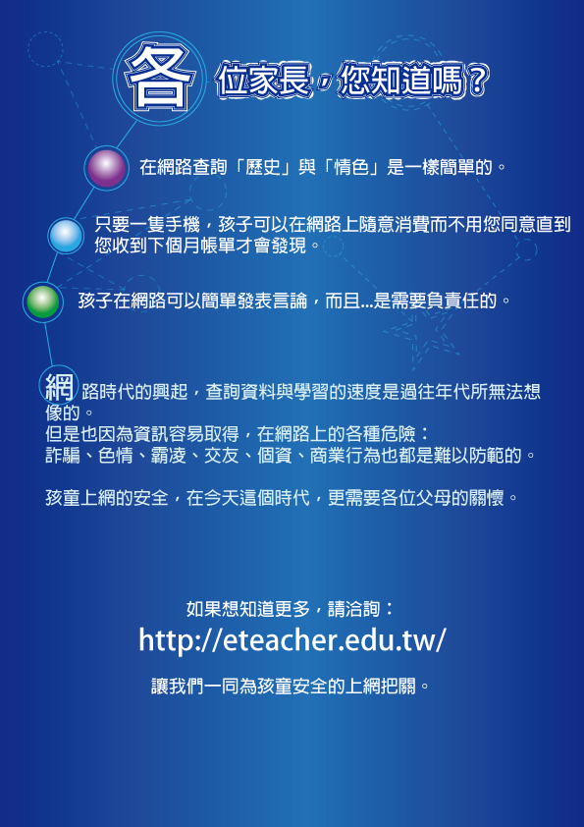

Slide 9
其他教學資源
給家長的一封信
教材網站1(中小學網路素養與認知)
教材網站2（全民資安素養網）

Slide 10
個人資料保護與著作權宣導
最近很多同學使用臉書Facebook紀錄有趣的生活點滴，但是常不小心將個人的隱私資訊洩漏出去或使用了別人的相片（圖片）侵犯了他人的著作權，這些都是需要小心注意的地方。

Slide 11
常見網路不當個資使用及資安倫理
1.洩漏過多個資
2.洩漏他人個資
3.冒用他人個資或圖片
4.不當網路言論
5.瀏覽危險網站

Slide 12
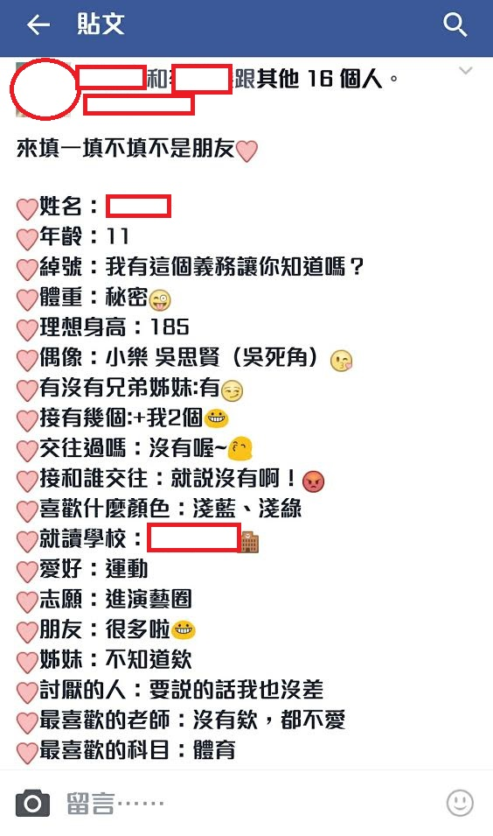
洩漏過多個資

Slide 13
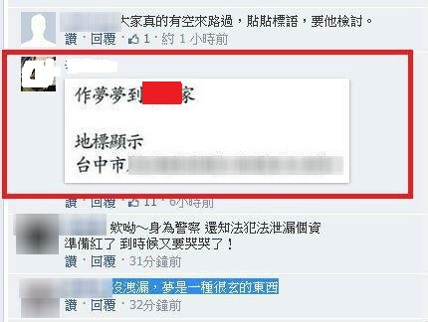
洩漏他人個資

Slide 14
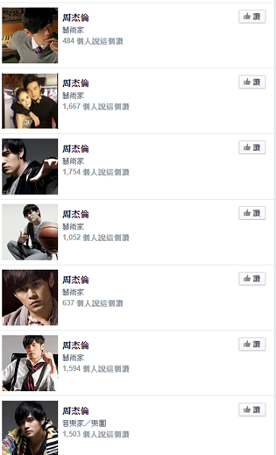
冒用他人個資或圖片

Slide 15
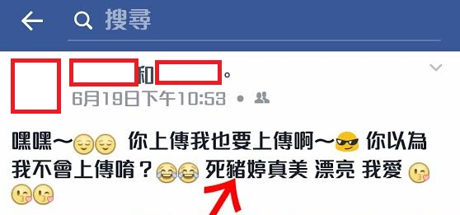
不當網路言論

Slide 16
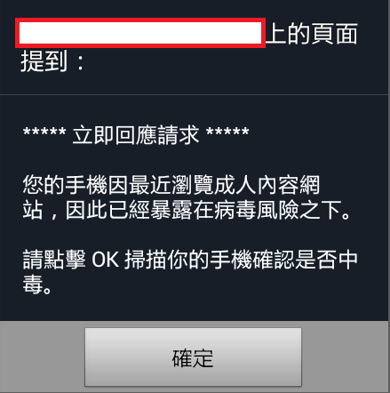
瀏覽危險網站
瀏覽盜版、成人等高風險網站，常會跳出誘騙訊息讓使用者安裝惡意程式。

